Slide 1

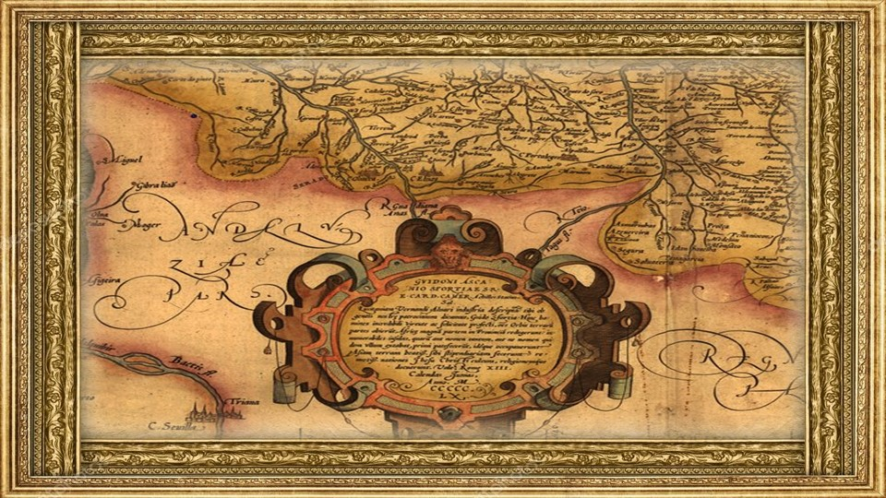


Slide 2

PORTUGAL
Ógui Lourenço Mauri

Slide 3


Slide 4
Oh, magna Pátria-Mãe de minha Pátria,
Que aos brasileiros deixou por legado
Extenso território unificado,
Além de preservada a língua mátria!

Slide 5
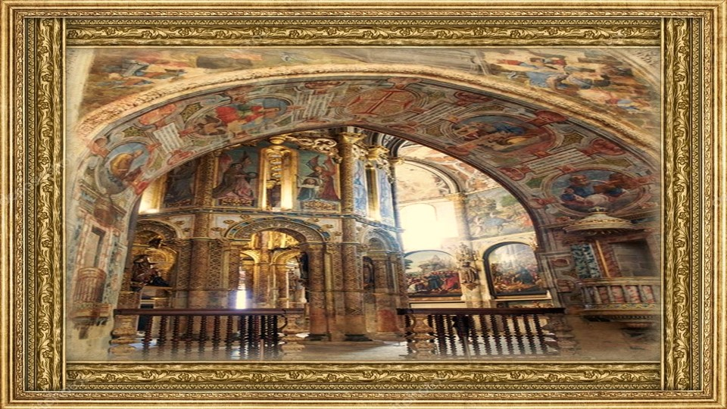

Slide 6
Portugal, pequeno na Geografia,
És gigante de sobejo na História!...
Toda ela revestida de glória
A partir da primeira dinastia.

Slide 7
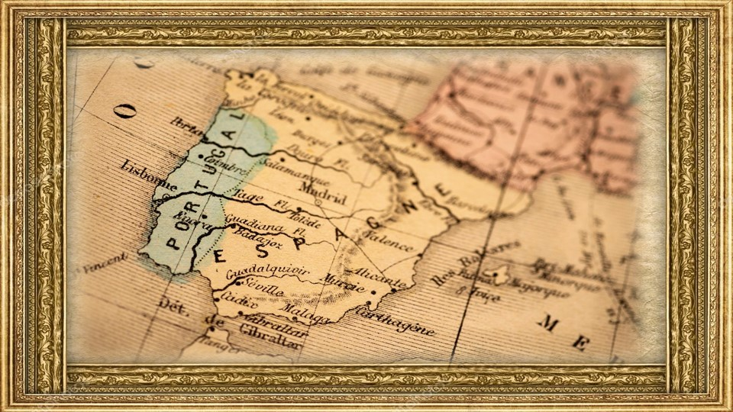

Slide 8
É lindo teu rubro-verde pendão,
Tanto quanto o nosso verde-amarelo.
Na "cor da esperança" atamos o elo
Que encerra nosso porvir de união.

Slide 9


Slide 10
Comunidade Luso-Brasileira,
Fraternidade e mescla cultural!...
Encanta ver Brasil e Portugal
Livres, agindo da mesma maneira.

Slide 11


Slide 12
Por ser brasileiro, sou grato a ti,
Pois tu nos deste o país de presente.
Sem sangue derramado, comovente;
Pra teu gáudio e da Terra onde nasci!...

Slide 13
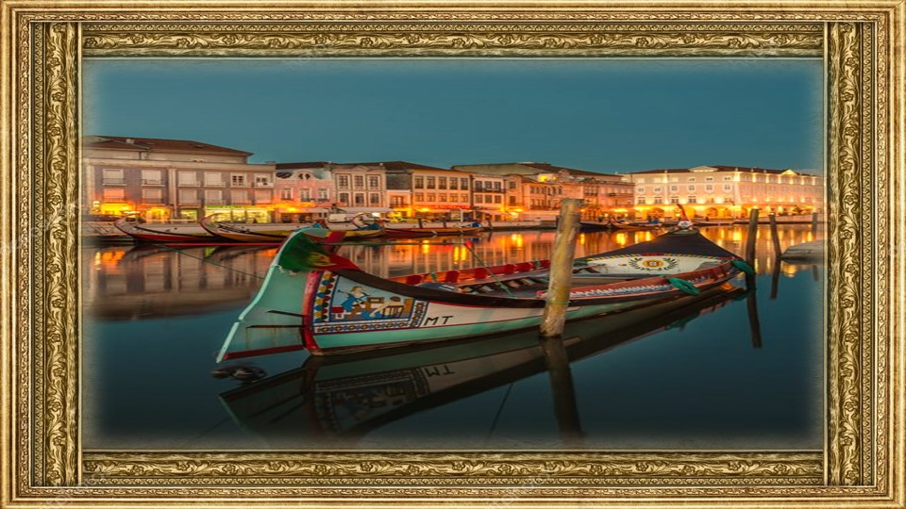

Slide 14


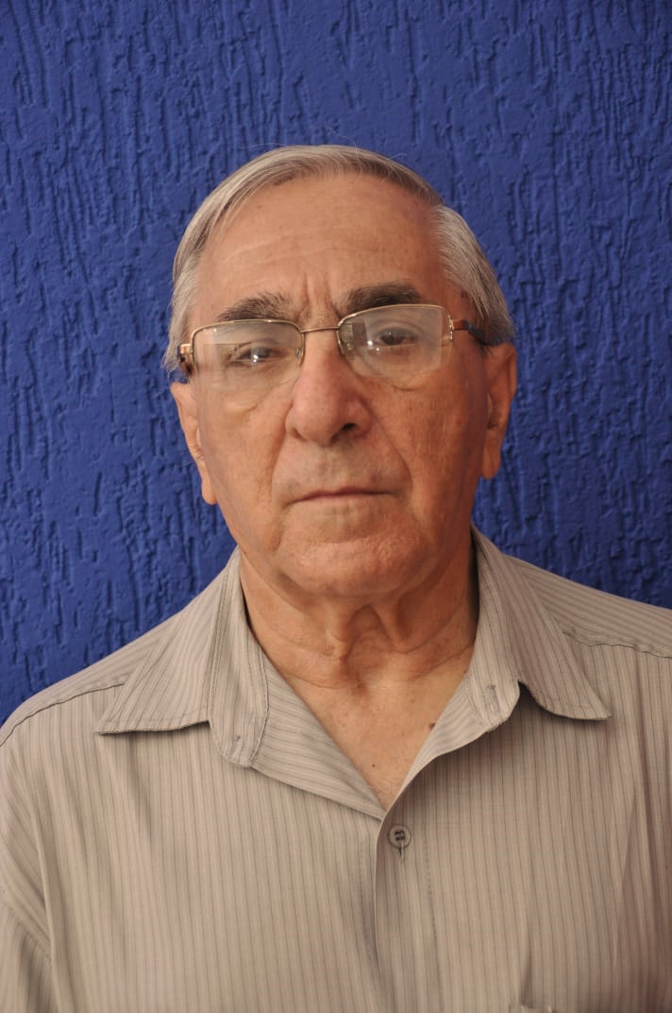
Criação, Formatação e Edição:
Cléo Menegatt
cmenegatt2016@gmail.com
Imagens: Internet e Acervo Pessoal
Texto: Ógui Lourenço Mauri
Música: Julio Pereira- Escrever O Sol
http://www.sergrasan.com.br/cleoslides
Canal no Youtube:
http://www.youtube.com/c/CleoniceMenegattGoelzer

